Slide 1







WUE形
汚水・汚物排水用
※
公共建築工事標準仕様＜雑排水適合品＞※

Slide 2

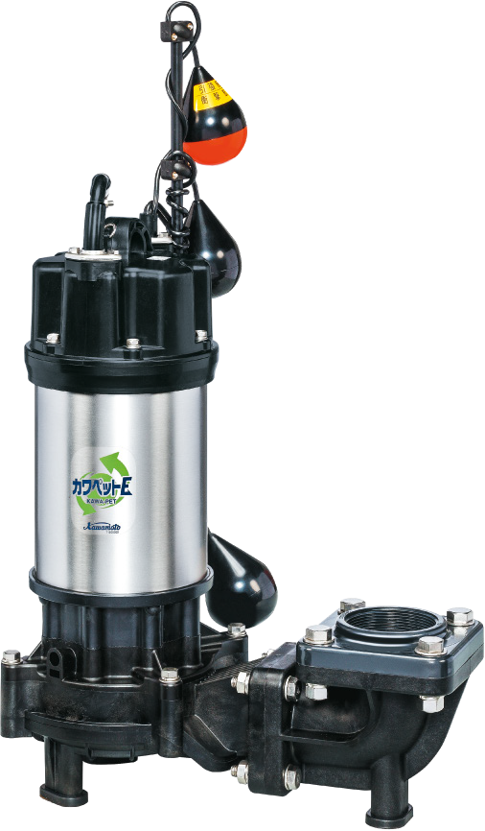
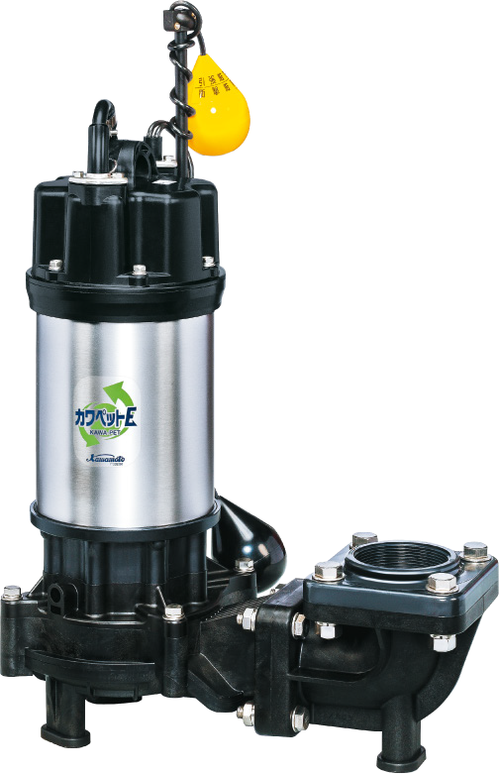
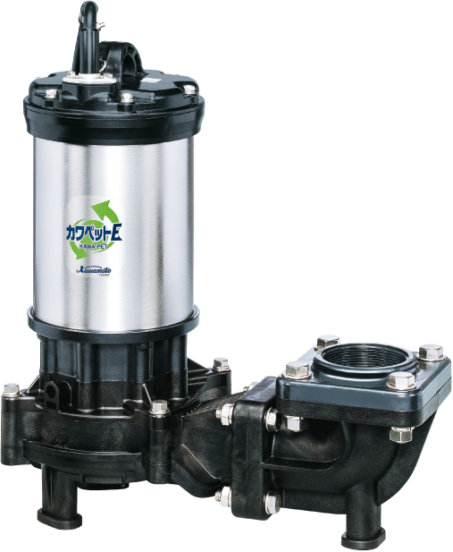



汚水・汚物排水用
汚水・汚物排水用
WUE形
カワペットE
公共建築工事標準仕様＜雑排水適合品＞※
WUE形
WUE‐L形（自動型）
WUE‐LN形（自動交互型）
標準仕様
揚 液 |  | ポンプ設置 最大水深 | モータ |  |  | 構 造 |  | 異物通過 能力
液質 | 液温 |  | 種類 | 電源 | 出力 | 軸封 | 封入油
汚水・雑排水・汚物水 （pH5～9) | 0～40℃ | 8m以内 | 乾式水中 モータ | 三相 200、400V | 1.5、2.2、3.7kW | ダブルメカニカルシール モータ側：セラミック×カーボン 接液側：SiC×SiC | タービン油 | 1.5kW : φ35mm | 2.2、3.7kW：φ40mm
※一部機種を除きます。㊟写真はフランジタイプになります。着脱タイプについてはお問合せください。

Slide 3




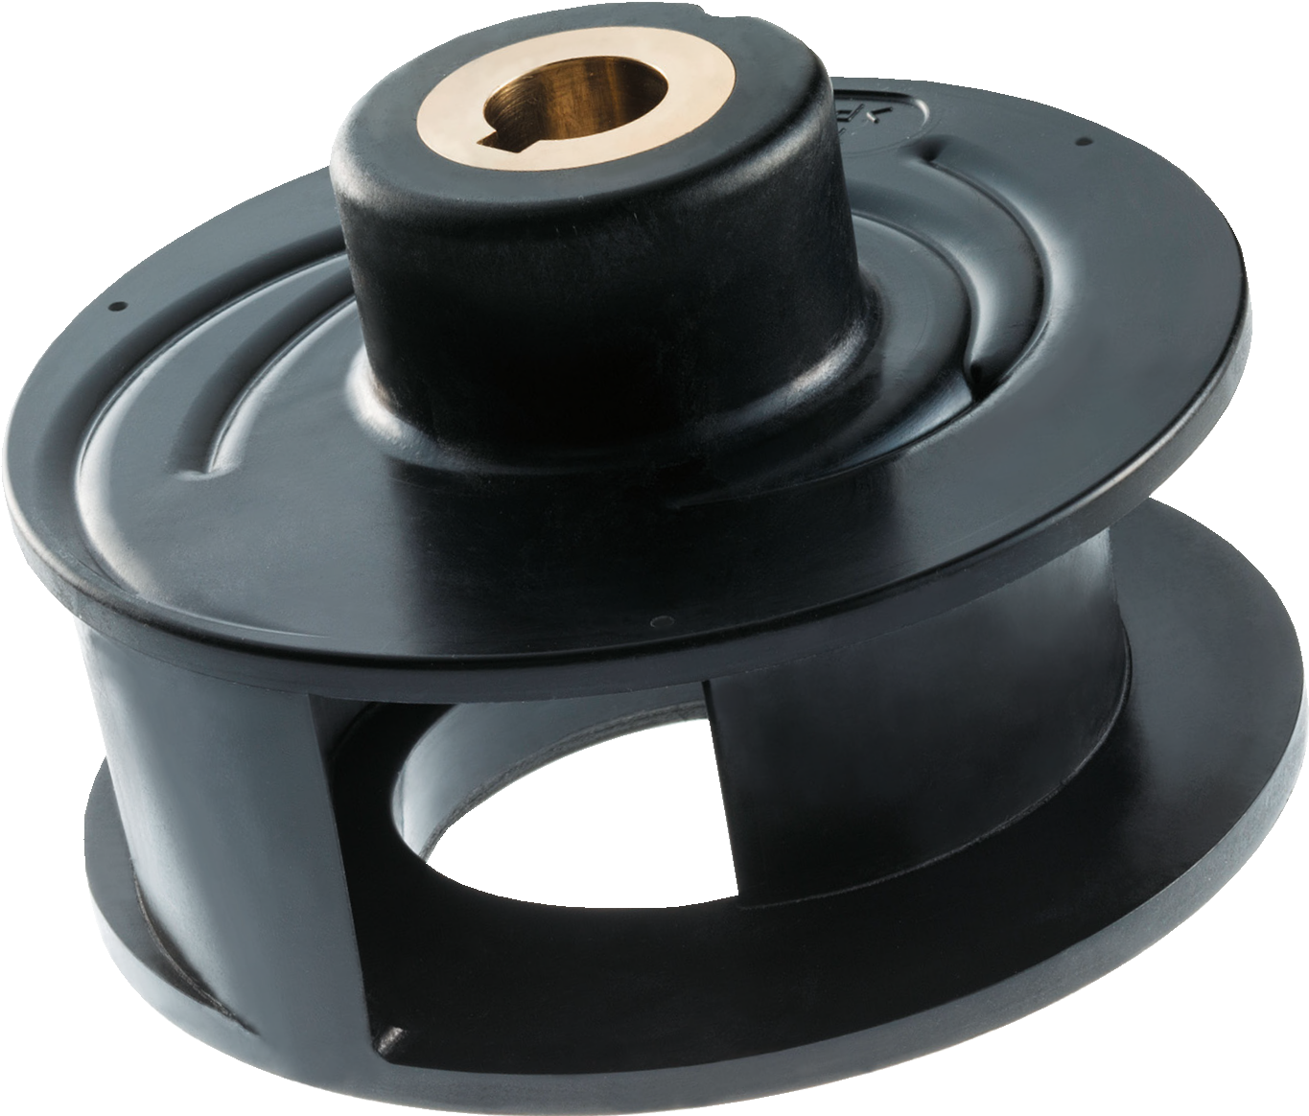



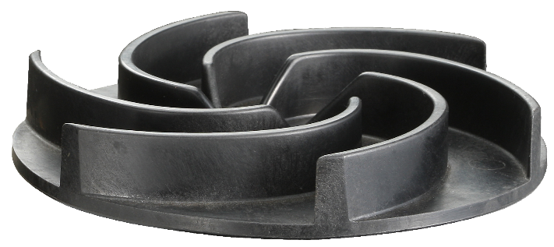

樹脂製
ノンクロッグインペラを採用!
新しいカワペットは“バツグン”の排出性！
！
排水水中ポンプでは
排水水中ポンプでは
業界初!
業界初
最高総合効率※1.5kW品の場合
揚程と水量範囲が
アップ
NEW
WUE形
WUO形
従来品より
従来品
約10%UP
ボルテックスインペラと比べ
ポンプ効率を大幅アップで高性能!
ポンプ効率を大幅アップで高性能
！

Slide 4

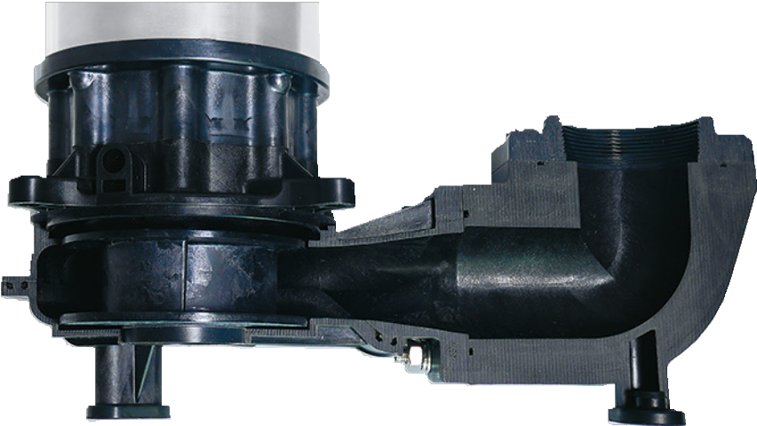
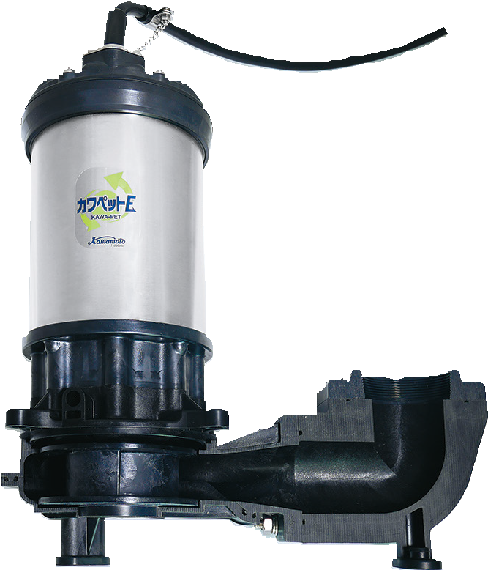





新しいカワペットは“バツグン”の排出性！
！
優れた
異物通過性能
！
ポンプ内で異物が
滞留しにくい!
固形物はもちろん柔らかい異物も
スムーズに排出します。
※図はカットイメージです。

Slide 5




製品ラインナップ
形式 | 口径 | 出力（kW）
 | ㎜ | 1.5 | 2.2 | 3.7
WUE （非自動） | 50 | ○/○ | － | －
 | 65 | ○/○ | ○/○ | ○/○
WUE‐L （自動型） | 80 | － | ○/○ | ○/○
 | 50 | ○/○ | － | －
 | 65 | ○/○ | ○/○ | ○/○
WUE‐LN （自動交互型） | 80 | － | ○/○ | ○/○
 | 50 | ○/○ | － | －
 | 65 | ○/○ | ○/○ | ○/○
 | 80 | － | ○/○ | ○/○
WUE形
WUE‐L形（自動型）
WUE‐LN形（自動交互型）
製品名の見方
WUE 50 5 - 1.5 T4 L
① ② ③ ④ ⑤ ⑥
① 形式
② 口径
③ 周波数
5：50Hz 6：60Hz
④ モータ出力（kW）
⑤ 電源
無記号：三相 200V T4：三相 400V
⑥ 運転方式
無記号：非自動型 L：自動型 LN：自動交互型

